Slide 1

§3 线性递推关系
1、定义
递推关系
称为k阶线性递推关系。
若系数不依赖n，称为常系数递推式，
否则称为变系数递推式。

Slide 2




例1
二阶变系数线性齐次式。
一阶变系数线性非齐次式。
例2
Fibonacci数列
二阶常系数线性齐次式。
例3
等比数列
一阶常系数齐次
等差数列
一阶常系数非齐次
阶乘数列
一阶变系数齐次

Slide 3
2、线性齐次递推式解的性质
对线性齐次递推式：
性质1
性质2
线性齐次递推式的所有解构成线性空间：
1）解空间对线性运算封闭；
2）所有解可以用一组基的线性组合表示。
求解齐次递推式，归结为
求出解空间的一组基（一组线性无关的解），
根据初始条件确定系数（特解）。

Slide 4

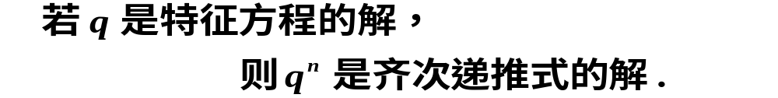
性质3
对线性齐次递推式：
相应的特征方程为：

Slide 5
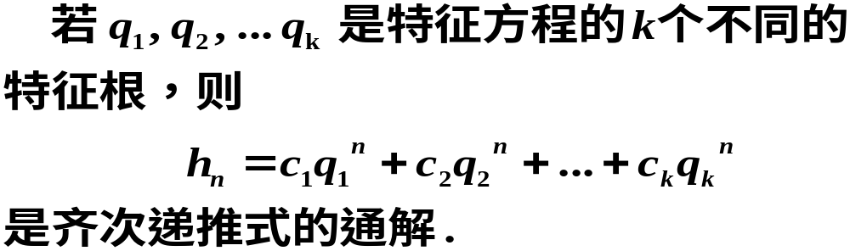
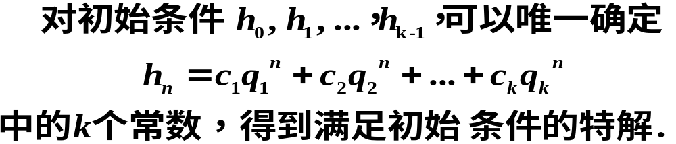
性质4
对线性齐次递推式

Slide 6




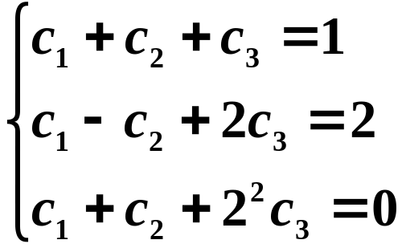
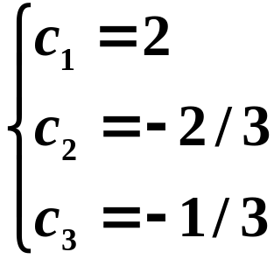
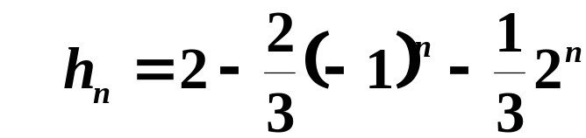
例4
解
特征方程：
特征根：
通解：
给定初始条件：
特解：

Slide 7
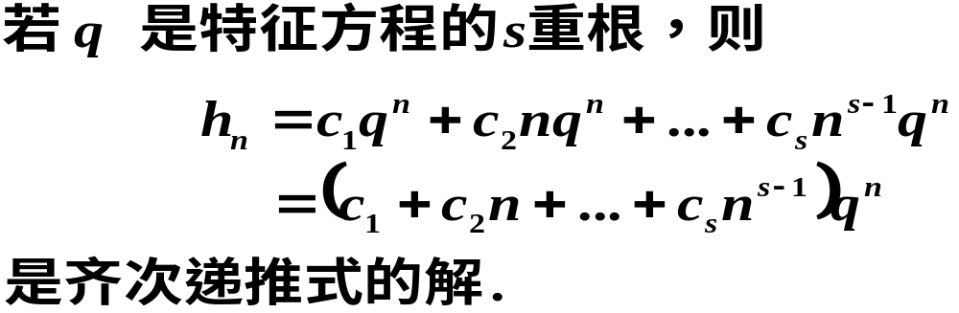
性质5
对线性齐次递推式

Slide 8




例5
解
特征方程：
二重特征根：
通解：

Slide 9
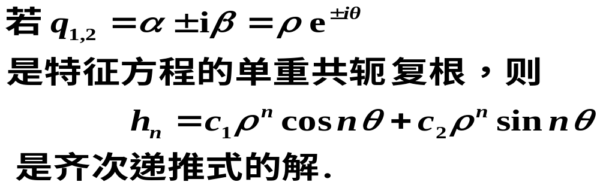
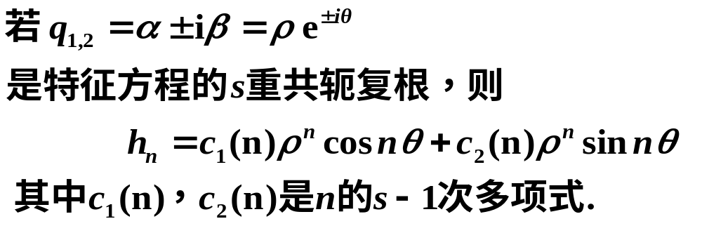
性质6
对线性齐次递推式

Slide 10
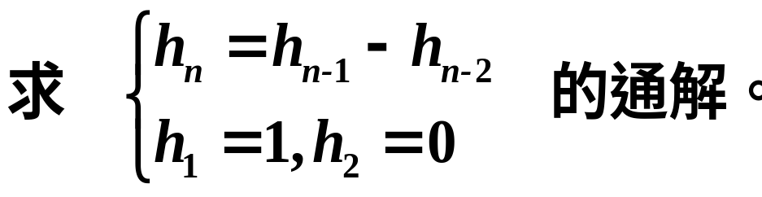
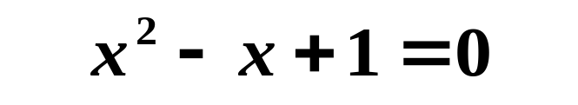
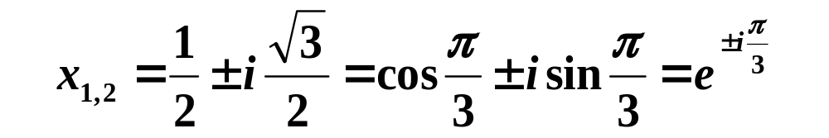
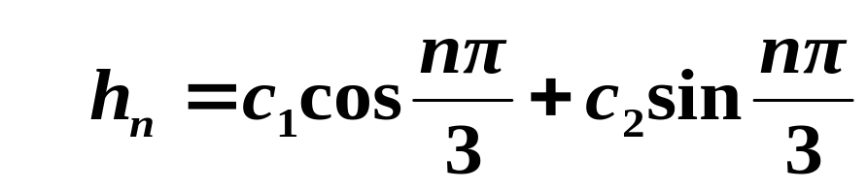
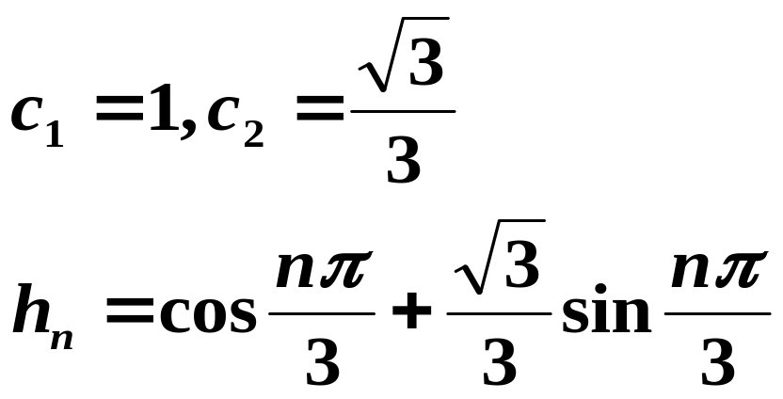
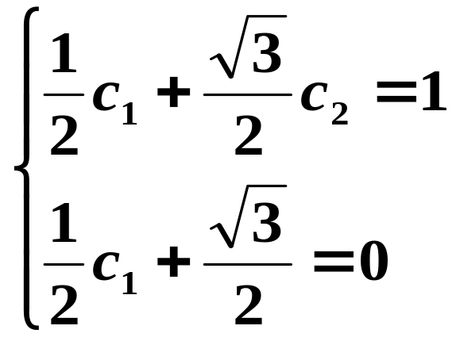
例6
解
特征方程：
共轭复根：
通解：

Slide 11
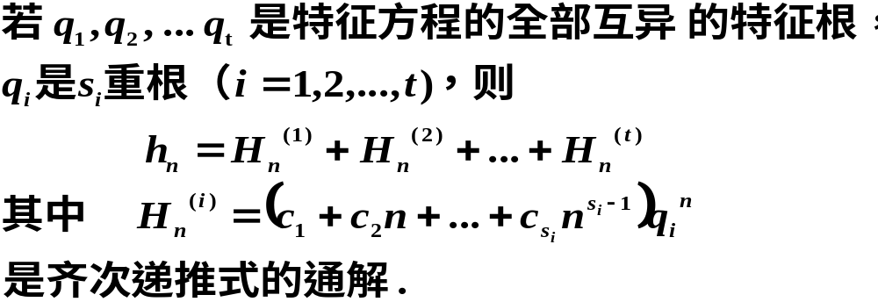
总结
对线性齐次递推式

Slide 12



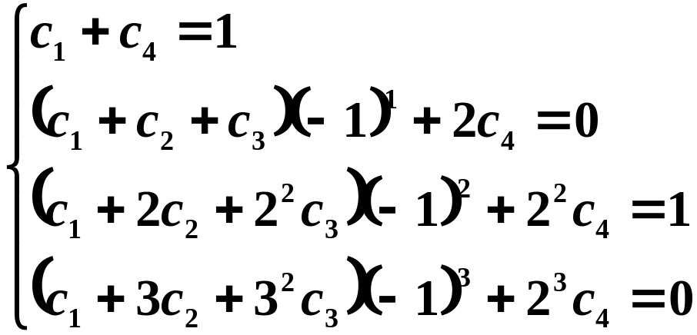
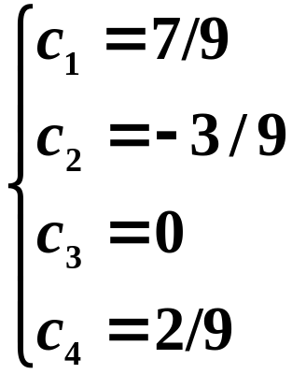
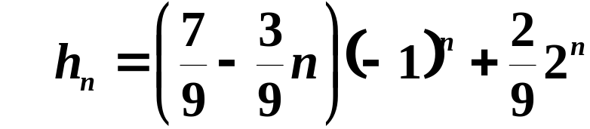
例7
初始条件：
解
特征方程：
特征根：
通解：
特解：

Slide 13




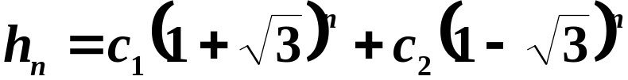
例7
用a,b,c组成字长为n的单词，要求两个a不能连续出现。这样的单词有多少个？
解
特征方程：
特征根：
通解：

Slide 14

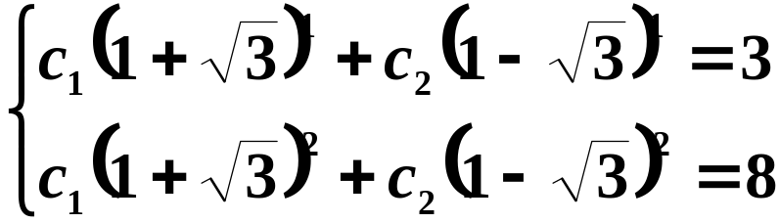
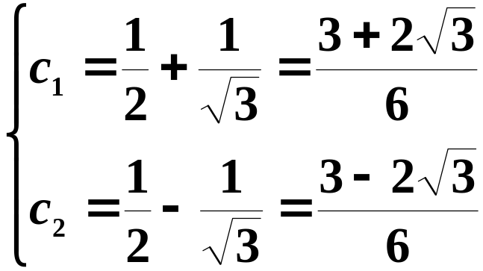
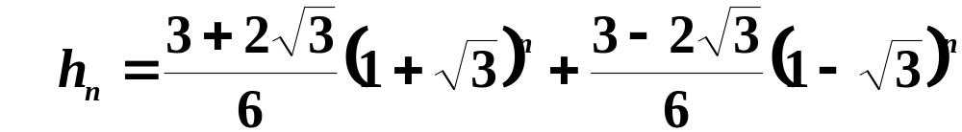
初始条件：
特解：

Slide 15
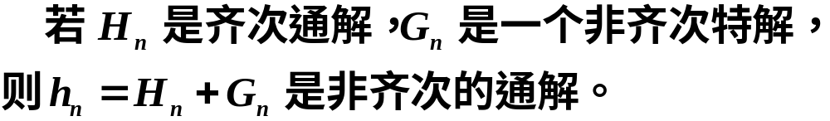
3、线性非齐次递推式解的性质
对线性非齐次递推式：
性质1
非齐次通解=齐次通解+非齐次特解

Slide 16
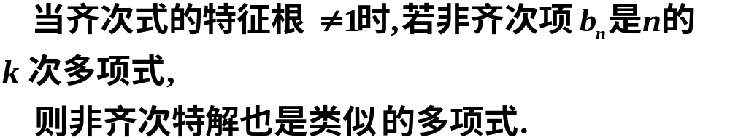
性质2
对线性非齐次递推式：

Slide 17






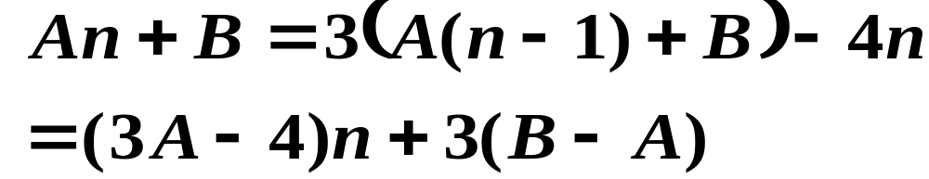
例8
解
先求齐通：
特征方程：
特征根：
齐次通解：
再求非齐特：
代入递推式：

Slide 18
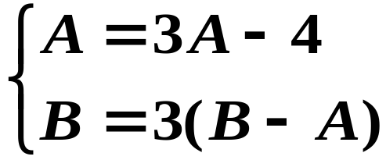
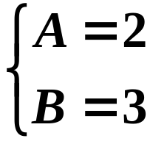


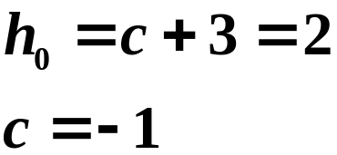

比较系数：
非齐次特解：
非齐特通解：
初始条件定解：

Slide 19





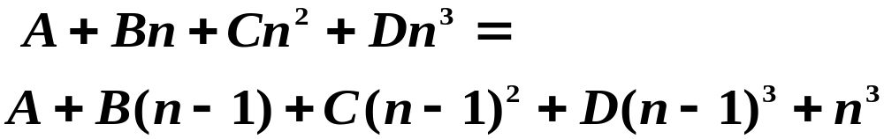

例9
解
求齐通：
特征根=1 ???
特征方程：
特征根：
设非齐特：
代入递推式：
矛盾啦 !!!

Slide 20

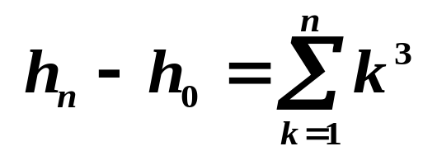


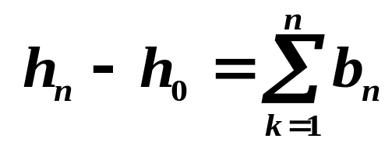

解法2
求和：
一般情况：
求和：

Slide 21
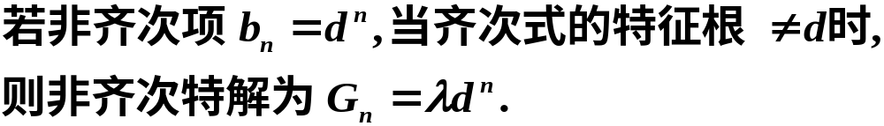
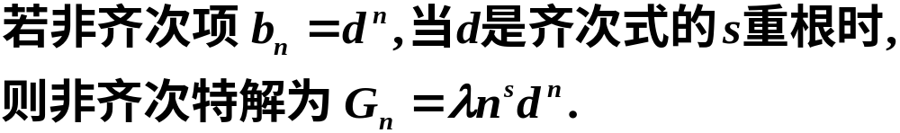
性质3
对线性非齐次递推式：

Slide 22









例10
解
先求齐通：
特征根：
齐次通解：
设非齐特为：
代入递推式：
定解：

Slide 23





例11
解
先求齐通：
特征根：
特征根=3 ???
齐次通解：
设非齐特为：
代入递推式：
定解：

Slide 24
习题（第4版）P180
4，8，16，18,23,26

